Slide 1
小学低年级典型案例研究
——第4讲第2课“伟大的中国梦”
报告人：赵晨
单 位：郑州市金水区丰庆路小学

Slide 2
一、读本分析 五、教学方法
二、学情分析 六、教学设计
三、教学目标 七、教后反思
四、教学重、难点

Slide 3
一、读本分析

Slide 4
第一讲 我爱你中国
第二讲 一心跟着共产党
第三讲 走进新时代
第四讲 我们的中国梦
第五讲 我们是共产主义接班人
第六讲 做新时代的好少年

Slide 5
第四讲 我们的中国梦
第一课时 我有一个梦想
第二课时 伟大的中国梦
第三课时 实干成就梦想

Slide 6
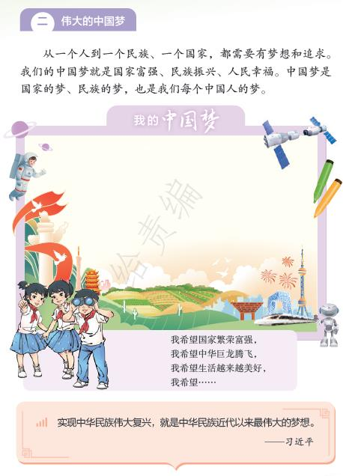
什么是中国梦
我的中国梦
实现中华民族伟大复兴，就是中华民族
近代以来最伟大的梦想。
——习近平

Slide 8
二、学情分析

Slide 9
三、教学目标
1.畅谈交流，初步理解什么是中国梦。
2.合作学习，了解实现中国航天梦的过程。
3.交流总结，感受中华民族的奋斗精神。

Slide 10
四、教学重、难点
重点：合作学习，了解实现中国航天梦的过程。
难点：交流总结，感受中华民族的奋斗精神。

Slide 11
五、教学方法
1.“项目式学习＋小组合作”
2. 情境教学法

Slide 12
六、教学设计

Slide 13
（一）我和中国梦
谈 梦
筑 梦
逐 梦

Slide 14
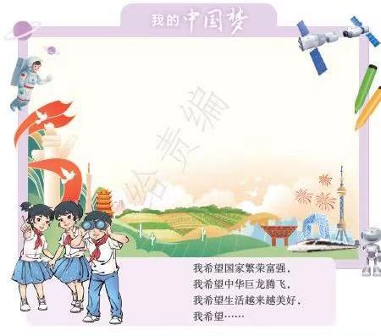
我希望.......

Slide 15
逐 梦
实现中华民族伟大复兴，就是中华民族
近代以来最伟大的梦想。
——习近平

Slide 16
（一）我和中国梦
谈 梦
筑 梦
逐 梦

Slide 17
（二）中国航天梦
1.采用项目式学习，探究航天发展
2.回顾历程，畅谈感想

Slide 18
1.采用项目式学习，探究航天发展
（1）提出问题，激发兴趣
（2）整理项目式学习单
（3）形成学习报告，展示分享

Slide 19
（1）提出问题，激发兴趣
我们中国人是有登上太空的梦想的，我们中国的航天梦开始于建国初期。
如果在当时要实现这个梦想，你觉得需要做什么？要有哪些准备？

Slide 20
（2）整理出项目式学习单
问题一：建国初期，我国的经济实力和科学技术水平怎么样？
问题二：我国航天领域的杰出科学家有哪些？
他们为航天事业作出了哪些贡献？
问题三：航天员有哪些代表？
他们要完成什么样的工作？
问题四：航天人曾经经历过哪些艰苦环境的挑战？

Slide 21
（3）形成学习报告，展示分享
问题一 | 建国初期，我国的经济实力和科学技术水平怎么样？
学习结果 | 航天事业发展初期，新中国也刚成立，百废待兴，经济落后，技术力量薄弱，物质条件匮乏，试验设施简陋，可以说是一穷二白，从零开始。
交流总结

Slide 22
问题二 | 我国第一代航天方面的科学家有谁？他们为航天事业作出了哪些贡献？
学习结果 | 钱学森：中国两弹一星功勋奖章获得者，被誉为“中国航天之父”“中国导弹之父”“中国自动化控制之父”和“火箭之王”。 邓稼先，郭永怀，陈敬熊，孙家栋……
交流总结

Slide 23
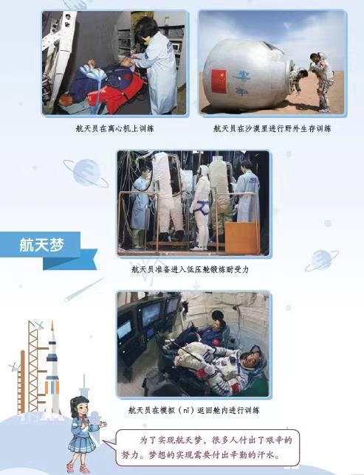
问题三 | 新一代的航天人有哪些代表？他们要完成什么样的工作？难度如何？
学习结果 | 杨利伟 神州五号航天员 刘 洋 中国第一位女航天员 还有费俊龙、聂海胜、翟志刚、景海鹏等
交流总结

Slide 24
问题四 | 航天人的工作环境怎么样？会面临哪些困难？
学习结果 | 中国的航天事业在起步阶段可以说是一无所有，有些航天人因为工作的需要，长期工作在荒漠之中。
交流总结

Slide 25
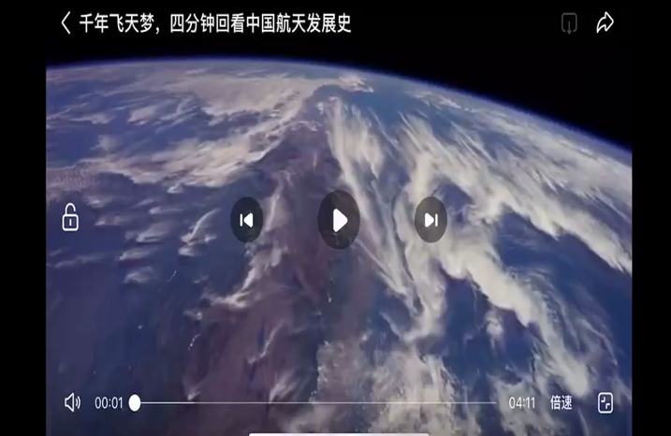
2.回顾历程，畅谈感想
播放视频：中国航天事业取得的辉煌成就

Slide 26
（三）放飞梦想
播放习近平爷爷在六一国际儿童节对孩子的寄语

Slide 27
七、教后反思

Slide 28
谢谢观看！

